Slide 1
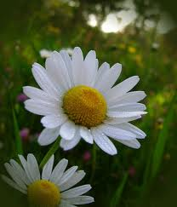
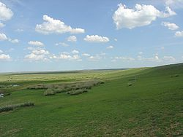
Biljke kontinentalnih travnjaka
Marta Zdolec, 6.b

Slide 2
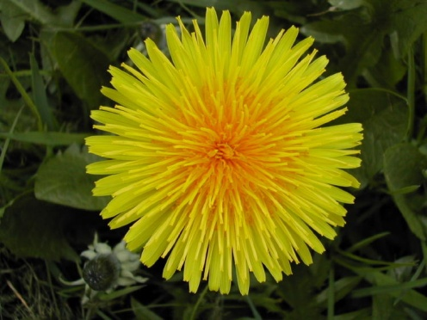
Maslačak
Široko rasprostranjen jer se prilagođava svim životnim uvjetima.
Cvat je žute boje.
Oprašuje se kukcima koje osim bojom privlači i slatki sokom.
Mladi listovi se mogu jesti.
Spada pod skupinu ljekovitih biljka.

Slide 3
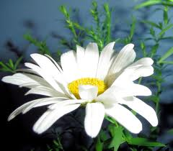
Ivančica
Ima cvat s dvije vrste cvjetova.
Bijeli cvjetovi jezičnog oblika nalik na latice.
U sredini cvata gusto je poredano mnogo žutih cvjetova cjevastog oblika.

Slide 4
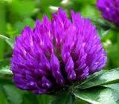
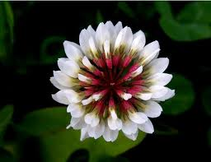
Djetelina
Ima cvat glavice.
Oprašuju je kukci.
U tlu ima razgranat korijen na kojem su brojna zadebljanja.
Živi u simbiozi sa bakterijama.
Ima cvjetove koji su bijele i crvene boje.

Slide 5
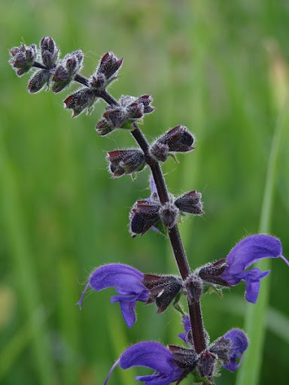
Livadna kadulja
Na vrhu stabljike ima cvat sastavljen od mnoštvo cvjetova.
Upotrebljava se kao začin i za pripremu čaja.
Plavoljubičasta boja cvijeta i sladak sok (nektar) unutar cvijeta privlači kukce.

Slide 6
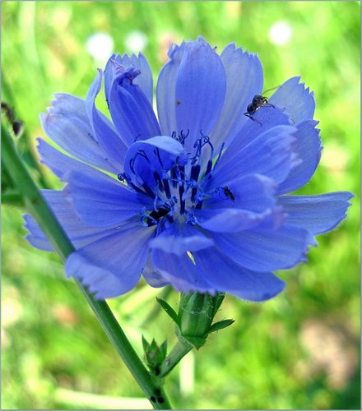
Vodopija (Cikorija)
Ima čvrstu stabljiku, ali nježne svijetloplave boje.
Cvate cijelo ljeto jer se cvatovi postupno rascvjetavaju i izmjenjuju u cvatnji.
Iz korijena se proizvodi nadomjestak kavi koji zovemo ,,bijela kava”.

